Slide 1




Trường mầm non Thạch Cầu
Phát triển ngôn ngữ
Đề tài: Trò chơi :
Lứa tuổi : 5 -6 tuổi
Giáo viên: Nguyễn Thị Phượng

Slide 2



Slide 3




Slide 4


Slide 5

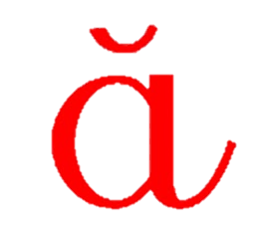

Slide 6


Slide 7

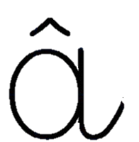

Slide 8


Slide 9
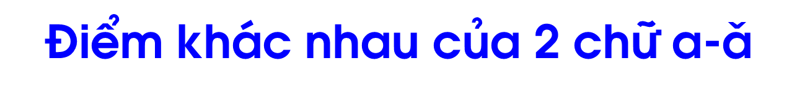

Slide 10
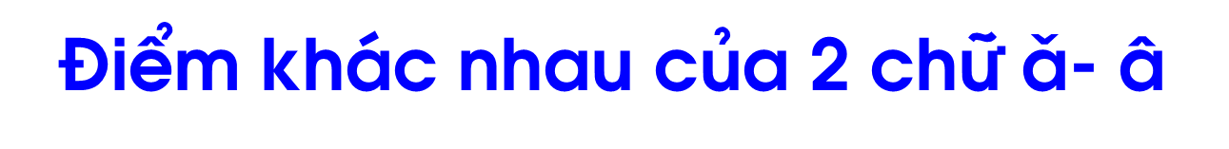

Slide 11
Trò chơi : Ô của bí mật
1
2
3
4
5
6

Slide 18


